Slide 1
imad (institution genevoise de maintien à domicile)
2014
institution de maintien, d’aide et de soins à domicile

Slide 2
Genève et sa population
La population résidante selon l’âge en 2013
Notes:
Page de commentaires :

Slide 3
Cadre législatif
Département de l’emploi, des affaires sociales et de la santé (DEAS) : autorité de tutelle
établissement public autonome
rattaché au DEAS
contrat de prestations avec l’Etat

Slide 4
Mission
imad a pour mission
d’assurer des prestations de soins, d’aide, d’accompagnement social et de répit favorisant le maintien à domicile des personnes et préservant leur autonomie
dans une approche pluridisciplinaire
en partenariat avec les proches aidants
en coordination avec les autres intervenants du réseau.

Slide 5
Contrat de prestations avec l’Etat (2012-2015)
Quatre grandes catégories de prestations reconnues
les prestations de base liées au maintien à domicile (soins infirmiers, aide pratique, UATR, ergothérapie, repas et sécurité à domicile, HAD, etc.)
les prestations d’intérêt général (IEPA, UMUS, LAD, SMI, etc.)
les prestations de formation (formation continue, ASSC, réinsertion, etc.)
les prestations liées à la mise en œuvre de politiques sociales (tarification selon le revenu minimum déterminant, etc.).

Slide 6
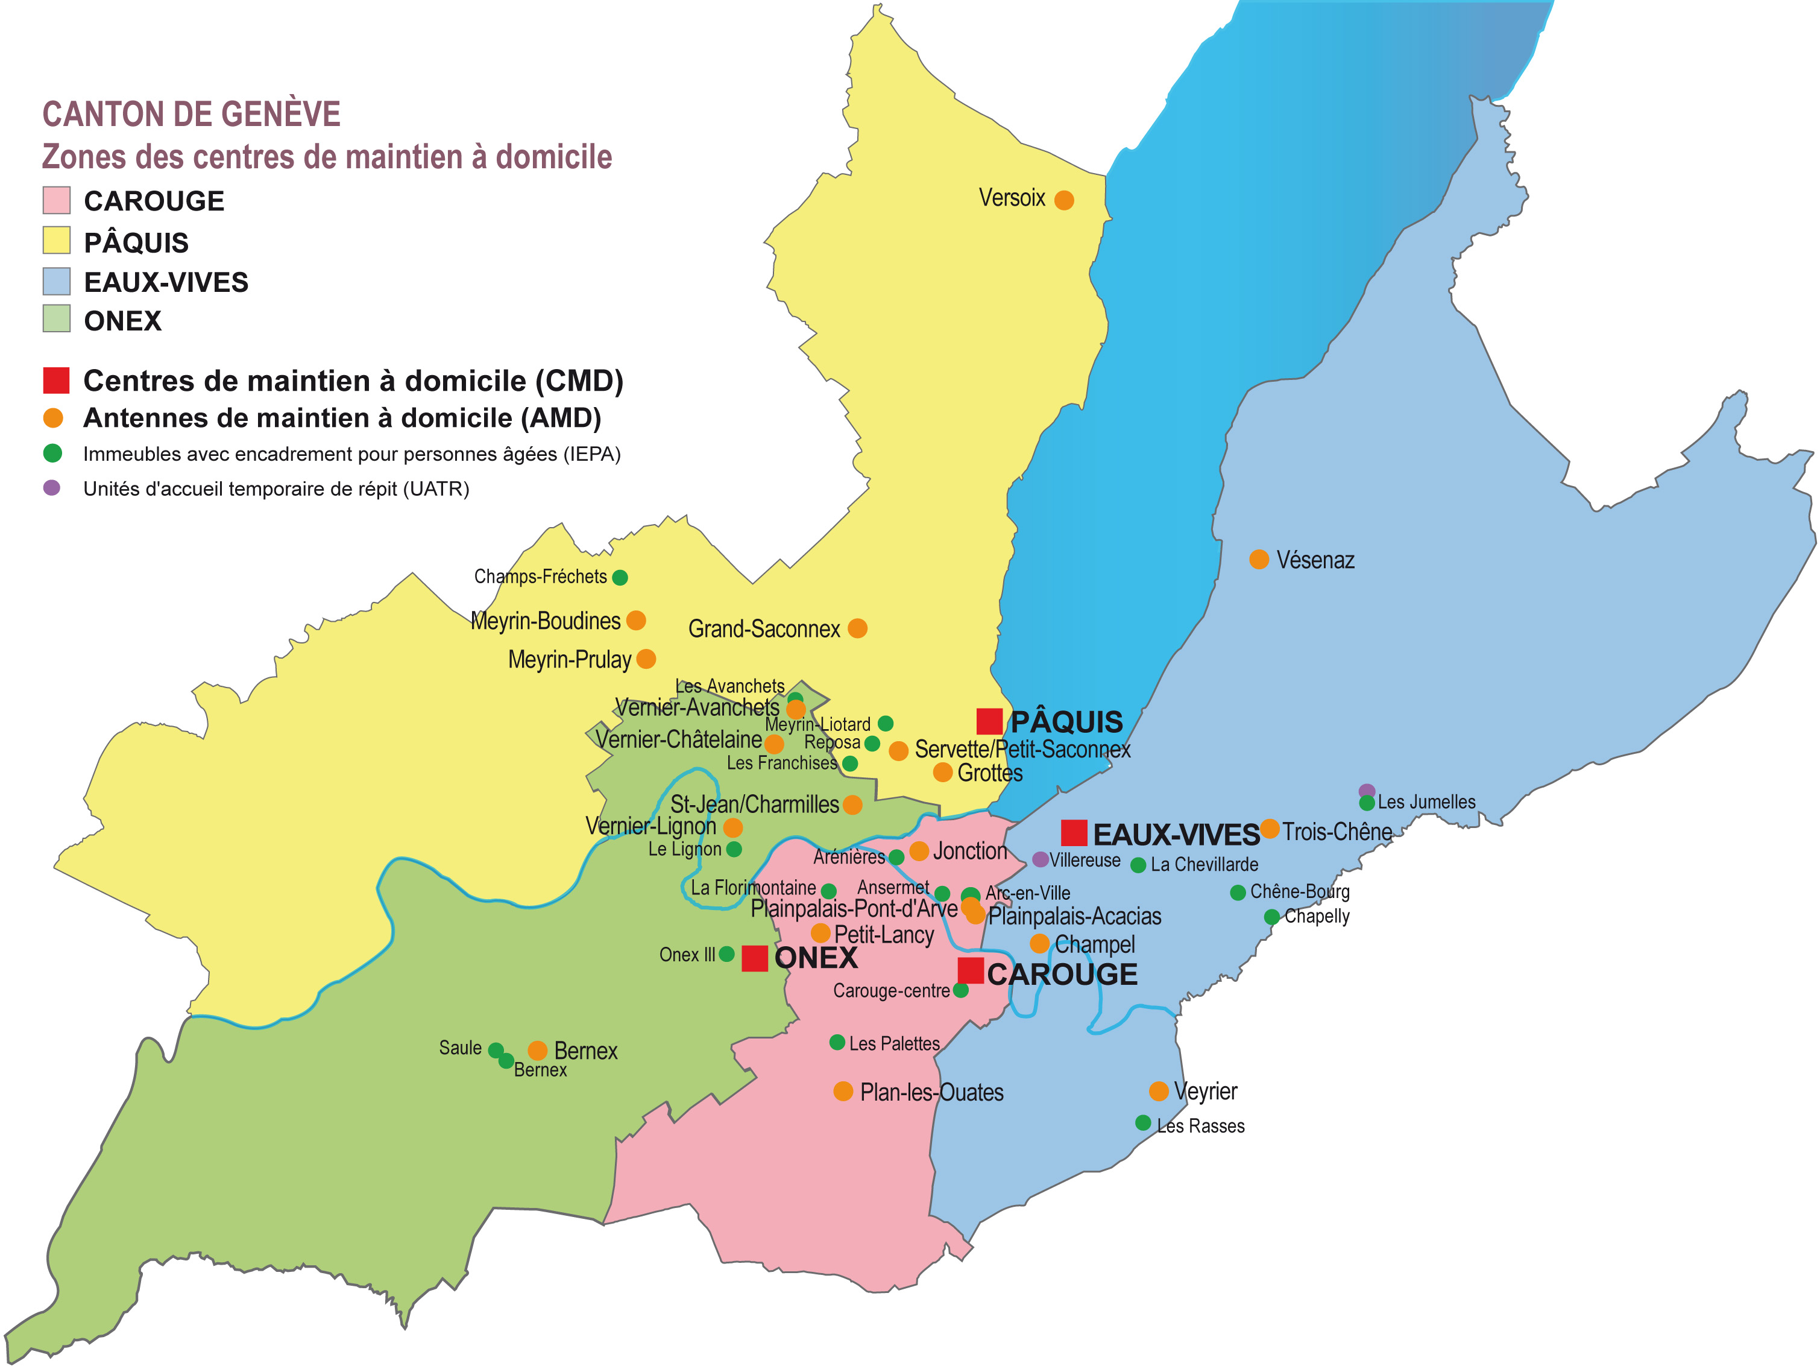
Sites dans le canton de Genève
4 centres (CMD)
24 antennes (AMD)
38 équipes (EMD)
20 immeubles (IEPA)
2 unités d’accueil temporaires de répit (UATR)

Slide 7
Horaires
La prise en charge
réponse téléphonique 24 h/24, 7 jours/7
soins de 7h à 21h dans les équipes + soins HAD 24 h/24 et en UATR
aide pratique de 8h à 18h dans les équipes
encadrement dans les immeubles de jour + permanence nocturne
UMUS du lundi au vendredi de 17h à 8h – 24 h/24 les week-ends et jours fériés

Slide 8
Chiffres-clés 2013
soins infirmiers
10’432 clients
soins de base 5’523 clients
aide
7’648 clients
ergothérapie
1’474 clients
16’502 clients au total
repas
4’148 clients
sécurité
4’038 abonnés
IEPA 1’264 locataires
5’000 prestations par jour en moyenne
Notes:
Page de commentaires :

Slide 9
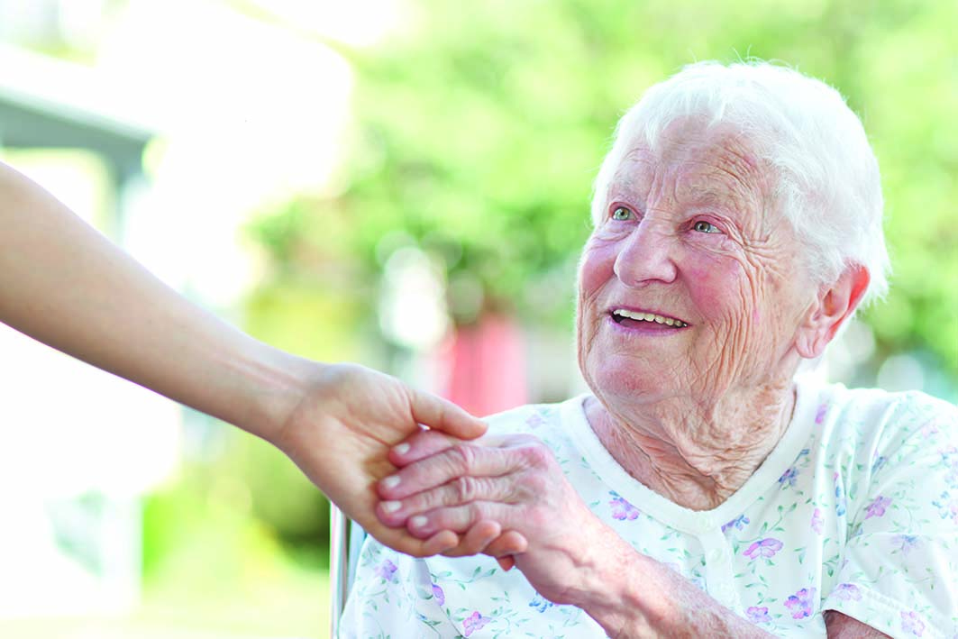
Chiffres-clés 2013
Les prestations
548’000 heures de soins
7’800 heures d’ergothérapie
390’000 heures d’aide
419’000 repas livrés
31’000 repas salle à manger
4’000 clients sécurité à domicile
Chiffres arrondis

Slide 10
Chiffres-clés 2013
L’âge des clients suivis durant l’année
76 % ont atteint l’âge de la retraite
Notes:
Page de commentaires :

Slide 11
Chiffres-clés 2013
Les clients en âge AVS en comparaison de la population du canton
Notes:
Page de commentaires :

Slide 12
Effectifs 2013
2’019 collaborateurs
1’538 postes
92 %
des ressources consacrées directement aux clients
79.3%
de temps partiels
83.8 %
de femmes
44 ans
âge moyen
Notes:
Page de commentaires :

Slide 13
déplacements
Les déplacements professionnels
+ de 270’000 heures à se déplacer pour se rendre
chez les clients soit l’équivalent de 120 postes
45 % à pied
21.5 % en vélo classique et vélo à assistance électrique (VAE)
8 % en autopartage (Mobility Carsharing)
2.5 % en transports publics
22 % en voiture
1 % en deux-roues motorisés
Notes:
Page de commentaires :
La solidarité sociale et l’équité de traitement
L’efficacité économique
La responsabilité écologique
Page de commentaires :
la solidarité sociale et l’équité de traitement
équité de traitement en matière de déplacements professionnels à tout son personnel.
partenariat avec une association comme Genèveroule,
participe également à l’intégration de personnes en proie à des difficultés sociales ou professionnelles tout en assurant le bon fonctionnement et la maintenance des deux-roues utilisés par les collaborateurs.
l’efficacité économique
En limitant l’usage de la voiture, la fondation contribue à limiter les dépenses.
Quant aux collaborateurs, leurs moyens de déplacement professionnels sont pris en charge et ils ne sont plus dépendants des augmentations futures du prix de l’essence.
la responsabilité écologique
La FSASD et ses collaborateurs participent à la lutte contre le réchauffement climatique, notamment par la réduction de l’émission de gaz polluants (dont le CO2), du trafic et du bruit.
Ces mesures contribuent donc à l’amélioration de la qualité de vie en général et, en particulier, de celle de la santé des collaborateurs par le biais de l’activité physique pratiquée dans le cadre professionnel (marche, vélo,…).
En maîtrisant sa mobilité, l’institution montre l’exemple et développe un savoir-faire dans ce domaine, qui sera utile aux autres entreprises.
Aujourd’hui, la fondation peut en outre engager des collaborateurs sans voiture, voire sans permis, selon le secteur.

Slide 14
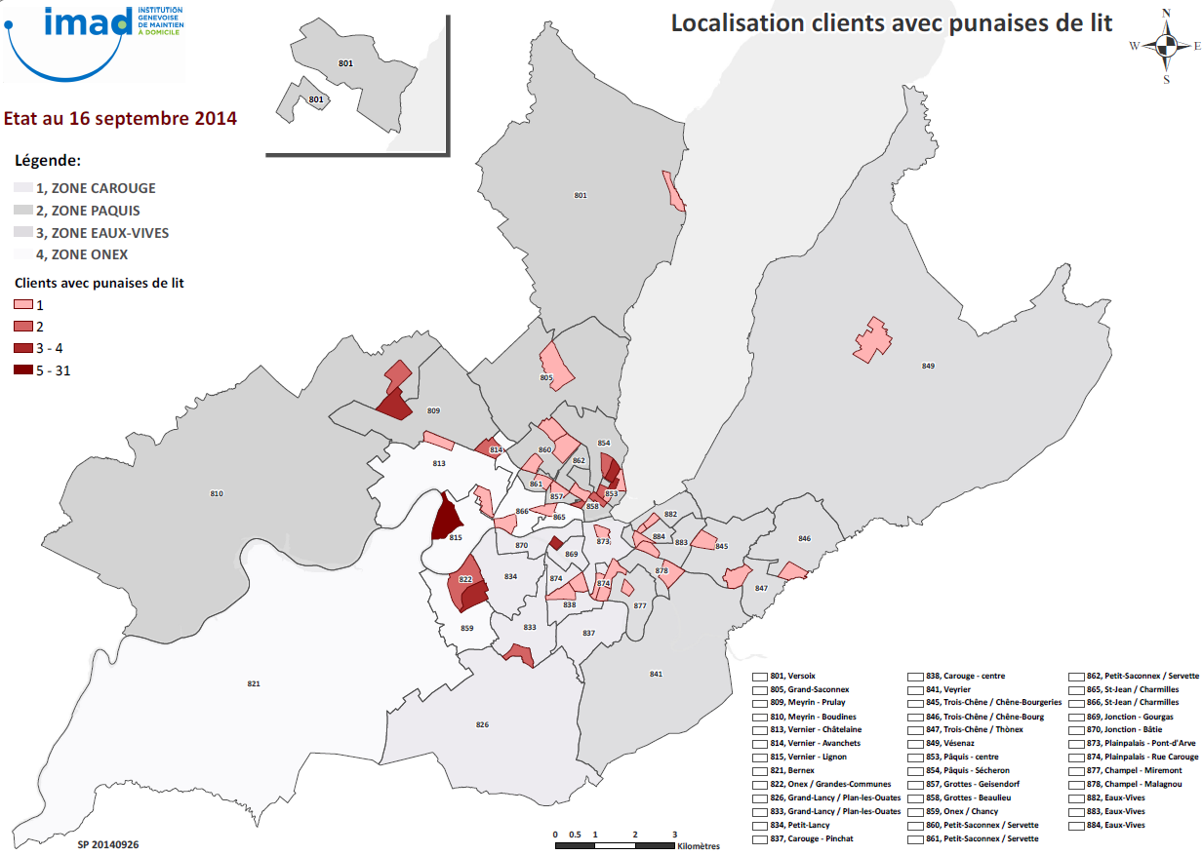

Slide 15
Merci de votre attention
www.imad-ge.ch

